Slide 1
Programación para la compatibilidad de la Aceptación Universal de nombres de dominio y direcciones de correo electrónico
Programa del Día de la Aceptación Universal
Día - mes - 2025

Slide 2
Temario
Introducción
Descripción general de la Aceptación Universal
Evaluación
Fundamentos de Unicode
Fundamentos para los IDN y la EAI
Programación para la Aceptación Universal
Procesamiento de nombres de dominio
Procesamiento de direcciones de correo electrónico
Conclusión

Slide 3
Descripción general de la Aceptación Universal

Slide 4
Aceptación Universal (UA) de nombres de dominio y correo electrónico
Objetivo
Que todos los nombres de dominio y direcciones de correo electrónico funcionen en todas las aplicaciones de software.
Impacto
Promover la elección del consumidor, mejorar la competencia y proporcionar un acceso más amplio a los usuarios finales.

Slide 5
Categorías de nombres de dominio y direcciones de correo electrónico
Ahora, es posible tener nombres de dominio y direcciones de correo electrónico en los idiomas locales mediante el uso de UTF-8.
Nombres de Dominio Internacionalizados (IDN)
Internacionalización de Direcciones de Correo Electrónico (EAI)
Nombres de dominio
Nombres de dominio de alto nivel más nuevos: ejemplo.sky
Nombres de dominio de alto nivel más largos: ejemplo.abudhabi
Nombres de Dominio Internacionalizados: 普遍接受-测试.世界
Direcciones de correo electrónico internacionalizadas (EAI)
ASCII@IDN marc@société.org
UTF8@ASCII ईमेल@ejemplo.com
UTF8@IDN 测试@普遍接受-测试.世界
UTF8@IDN; códigos de escritura de derecha a izquierda ای-میل@ مثال.موقع

Slide 6
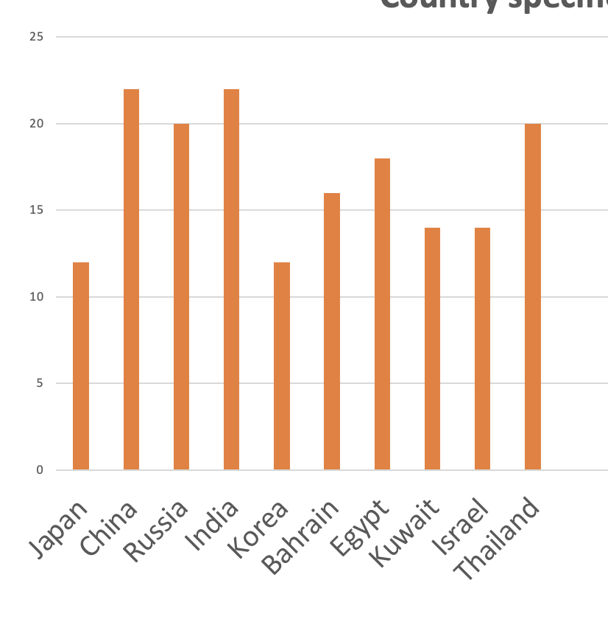
Aceptación de direcciones de correo electrónico por sitios web
Índices de aceptación (%) de EAI (en el idioma local) en campos de formularios en 1000 sitios web locales
(datos de un estudio de 2025 que se publicarán en UASG.tech)

Slide 7
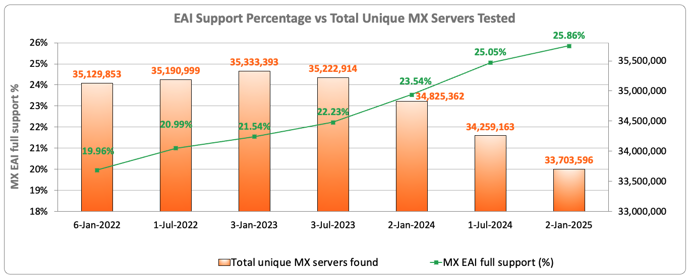
Compatibilidad de EAI en servidores de correo electrónico bajo gTLD
De los 33,7 millones de servidores de correo electrónico analizados en enero de 2025, solo el 25,86 % admite direcciones de correo electrónico internacionalizadas.
Fuente: https://ithi.research.icann.org/graph-eai.html
Notes:
Cambio a un punto por servidor MX - Varios servidores MX pueden resolver a las mismas direcciones IP.
Total: Todos las IP resueltas superaron las pruebas
Parcial: Algunas IP superaron las pruebas y otras no las superaron
Ninguna: Todas las IP del servidor MX no superaron las pruebas
Ninguna IP: Ninguna IP pudo resolverse para el servidor MX (por ejemplo, NXdomain)
No probada: No se pudieron probar las IP (por ejemplo, tiempo de espera agotado, conexiones rechazadas, IP de uso especial, etc.)

Slide 8
Alcance de la preparación para la Aceptación Universal para programadores
Admitir todos los nombres de dominio, incluidos los Nombres de Dominio Internacionalizados (IDN) y todas las direcciones de correo electrónico, incluidas las direcciones de correo electrónico internacionalizadas (EAI):
Aceptar: El usuario puede introducir caracteres de su código de escritura local en un campo de texto.
Validar: El software acepta los caracteres y los reconoce como válidos.
Procesar: El sistema realiza operaciones con los caracteres.
Almacenar: La base de datos puede almacenar el texto sin descomponerlo ni corromperlo.
Visualizar: Cuando se recupera de la base de datos, la información se muestra correctamente.
Aceptar
Validar
Procesar
Almacenar
Visualizar

Slide 9
Pila tecnológica para consideración de la Aceptación Universal
Aplicaciones y sitios web
- Wikipedia.org, ICANN.org, Amazon.com, sitios web personalizados a nivel mundial
- PowerPoint, Google-Docs, Safari, Acrobat, aplicaciones personalizadas
Redes sociales y motores de búsqueda
- Chrome, Bing, Safari, Firefox, navegadores locales (por ejemplo, chino)
- Facebook, Instagram, Twitter, Skype, WeChat, WhatsApp, Viber
Marcos y lenguajes de programación
- JavaScript, Java, Swift, C#, PHP, Python
- Angular, Spring, .NET core, J2EE, WordPress, SAP, Oracle
Aceptar, validar, procesar, almacenar y mostrar
todos los nombres de dominio y direcciones de correo electrónico.
Plataformas, sistemas operativos y herramientas de sistemas
- iOS, Windows, Linux, Android, App Stores
- Active Directory, OpenLDAP, OpenSSL, Ping, Telnet
Estándares y prácticas recomendadas
- IETF RFC, W3C HTML, Unicode CLDR, WHATWG
- Estándares basados en la industria (salud, aviación, …)

Slide 10
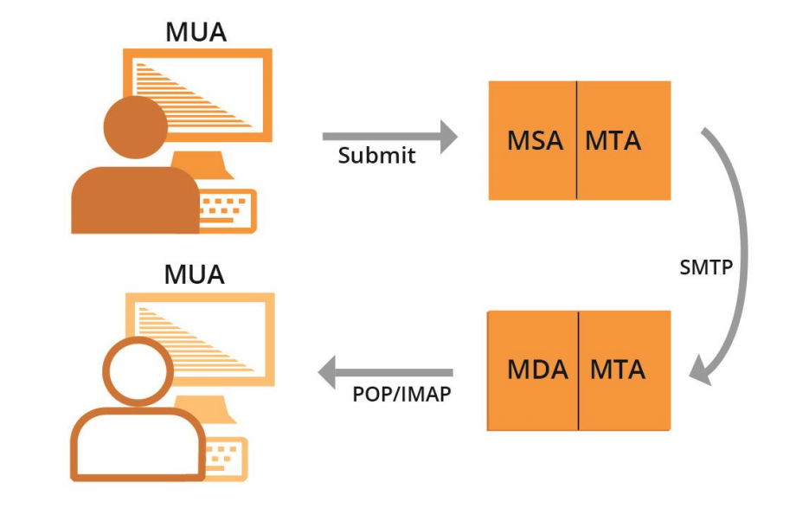
Sistemas de correo electrónico y compatibilidad con EAI
Todos los agentes de correo electrónico deben estar configurados para enviar y recibir direcciones de correo electrónico internacionalizadas. Ver EAI: un resumen técnico para obtener más información.
MUA – Agente de usuario de correo (Mail User Agent): programa cliente que una persona utiliza para enviar, recibir y gestionar correo.
MSA – Agente de envío de correo (Mail Submission Agent programa servidor que recibe correo de un MUA y lo prepara para su transmisión y entrega.
MTA – Agente de transferencia de correo (Mail Transfer Agent): programa servidor que envía y recibe correo desde y hacia otros hosts de Internet Un MTA puede recibir correo de un MSA y/o entregar correo a un MDA.
MDA – Agente de entrega de correo (Mail Delivery Agent): programa servidor que gestiona el correo entrante y normalmente lo almacena en un buzón o carpeta.

Slide 11
Evaluación

Slide 12
Evaluación 1 Pregunta
Para mejorar los sistemas para que estén preparados para la Aceptación Universal (UA), ¿cuáles de las siguientes categorías de nombres de dominio y direcciones de correo electrónico son relevantes?
Nombres de dominio en ASCII.
Nombres de Dominio Internacionalizados (IDN).
Direcciones de correo electrónico internacionalizadas (EAI).
Todas las opciones anteriores.
Solo 2 y 3.

Slide 13
Evaluación 1 Pregunta
Para mejorar los sistemas para que estén preparados para la Aceptación Universal (UA), ¿cuáles de las siguientes categorías de nombres de dominio y direcciones de correo electrónico son relevantes?
Nombres de dominio en ASCII.
Nombres de Dominio Internacionalizados (IDN).
Direcciones de correo electrónico internacionalizadas (EAI).
Todas las opciones anteriores.
Solo 2 y 3.

Slide 14
Fundamentos de Unicode

Slide 15
Carácter y conjunto de caracteres
Una etiqueta o cadena de caracteres como أهلا, नमस्ते, Hola está formada por caracteres.
Hello --> H e l l o
Un carácter es una unidad de información utilizada para la organización, el control o la representación de datos textuales.
Ejemplos de caracteres:
Letras
Dígitos
Caracteres especiales, es decir, símbolos matemáticos, signos de puntuación
Caracteres de control - generalmente no visibles
El Código Estadounidense Estándar para el Intercambio de Información (ASCII) codifica caracteres utilizados en informática lo cual incluye letras a-z, dígitos 0-9 y otros.

Slide 16
Punto de código
Un punto de código es un valor, o posición, para un carácter, en cualquier conjunto de caracteres codificados.
El punto de código es un número asignado para representar un carácter abstracto en un sistema de representación de texto.
Notes:
https://bournetocode.com/projects/GCSE_Computing_Fundamentals/pages/3-3-5-ascii.html

Slide 17
Punto de código
Un punto de código es un valor, o posición, para un carácter, en cualquier conjunto de caracteres codificados.
El punto de código es un número asignado para representar un carácter abstracto en un sistema de representación de texto.
Notes:
https://bournetocode.com/projects/GCSE_Computing_Fundamentals/pages/3-3-5-ascii.html

Slide 18
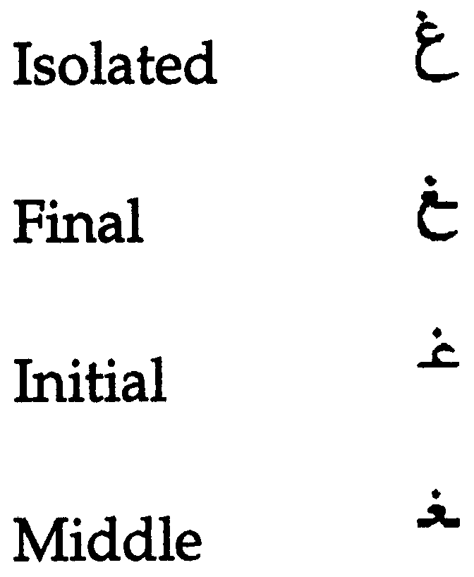
Glifo
La representación tipográfica de un carácter se denomina glifo.
Inglés: a, a
Cada letra árabe suele tener cuatro glifos en función del lugar de la cadena de caracteres en el que aparezca. Por ejemplo, para la LETRA ÁRABE GHAIN los cuatro glifos son:
Los idiomas pueden escribirse/visualizarse en orden de derecha a izquierda y de izquierda a derecha, pero la lectura de los datos se basa en el orden de pulsación de las teclas en un archivo y no depende de la dirección de escritura.

Slide 19
Codificación de caracteres
La codificación de caracteres es la correspondencia entre la definición de un conjunto de caracteres y las unidades de código utilizadas para representar los datos.
Una codificación describe cómo codificar puntos de código en bytes y cómo descodificar bytes en puntos de código.

Slide 20
Breve historia
ASCII básico: un único carácter de 7 bits, limitado a un máximo de 128 caracteres.
ASCII extendido: un único carácter de 8 bits, limitado a un máximo de 256 caracteres.
La codificación ASCII podía contener suficientes caracteres para cubrir todos los idiomas.
Por lo tanto, se desarrollaron diferentes sistemas de codificación para asignar números a los caracteres de los distintos idiomas y códigos de escritura, lo que generó problemas de interoperabilidad.

Slide 21
Estándar Unicode
El estándar para la representación digital de los caracteres utilizados en la escritura de todos los idiomas del mundo.
Caracteres organizados a nivel de código de escritura.
Unicode proporciona un medio uniforme para almacenar, buscar e intercambiar texto en cualquier idioma.
Lo utilizan todas las computadoras modernas y es la base para procesar texto en Internet.
La cantidad de intervalos para representar los idiomas del mundo es 0000 – 10FFFF. Visite https://unicode.org/charts/ para ver la cobertura de los códigos de escritura y los rangos de codificación.

Slide 22
Codificación Unicode
Unicode puede implementarse mediante diferentes codificaciones de caracteres.
UTF-8
UTF-16
UTF-32
La codificación UTF-8 se utiliza generalmente en el sistema de nombres de dominio.
UTF-8 es una codificación de caracteres de longitud variable.
UTF-8 codifica los puntos de código en uno a cuatro bytes, que se leen de uno en uno:
Para caracteres ASCII se utiliza 1 byte.
Para caracteres arábigos se utilizan 2 bytes.
Para caracteres devanagari se utilizan 3 bytes.
Para caracteres chinos se utilizan 4 bytes.
Por lo tanto, para la lectura a nivel de byte, necesitamos especificar la codificación antes de la lectura del archivo.

Slide 23
Hola, mundo: Python
print("Enter your input: ")
inputstr = input() #default character encoding is UTF-8
print("Input data is: ")
print(inputstr)

Slide 24
Hola, mundo: Java
import java.util.Scanner;
public class ReadWriteUnicode {
public static void main(String[]args) {
Scanner scr = new Scanner(System.in);
System.out.println("Enter your input");
String Input = scr.nextLine(); //default character encoding is UTF-8
System.out.println("Receieved input is: "+Input);
}
}

Slide 25
Codificación Unicode – Lectura/escritura de archivos en Python
Leer archivo UTF-8
Escribir archivo UTF-8
file = open("filepath",'r',encoding='UTF-8') for line in file: print(line) file.close()
file2 = open(“filepath",'w',encoding='UTF-8') data_to_write='اُن کے وکلا کی کوشش ہو گی' file2.writelines(data_to_write) file2.close()

Slide 26
Codificación Unicode – Lectura de archivos en Java
public void ReadFile(String filename){
try {
FileInputStream fis = new FileInputStream(filename);
InputStreamReader isr = new InputStreamReader(fis, StandardCharsets.UTF_8)
BufferedReader br = new BufferedReader(isr);
String line ="";
while((line = br.readLine())!=null) {
System.out.println(line);
}
fis.close();
}catch(IOException ex) {
System.err.println(ex.toString());
}
}

Slide 27
Codificación Unicode – Escritura de archivos en Java
public void WriteFile(String filename, String text){
try{
FileOutputStream fis = new FileOutputStream(filename);
OutputStreamWriter osw = new OutputStreamWriter(fis,StandardCharsets.UTF_8);
BufferedWriter bw = new BufferedWriter(osw);
bw.write(text);
bw.flush();
fis.close();
}catch(IOException ex) {
System.err.println(ex.toString()); }
}

Slide 28
Normalización
Existen múltiples formas de codificar ciertos glifos en Unicode:
è = U+00E8
e + ` = è = U+0065 + U+0300
آ = U+0622
ٓ + ا = آ =U+0627 U+0653
La siguiente cadena de caracteres puede existir en el corpus en la forma de la primera cadena de caracteres a continuación, mientras que la cadena de entrada está en la forma de la segunda cadena, a continuación. Por lo tanto, el resultado de la búsqueda estará vacío.
آدم (U+0622 U+062F U+0645)
آدم (U+0627 U+0653 U+062F U+0645)
Para buscar, ordenar y realizar cualquier operación con cadenas de caracteres necesitamos la normalización.
La normalización garantiza que la representación final sea la misma, aunque los usuarios escriban de forma diferente.

Slide 29
Normalización
A continuación se enumeran las diferentes formas de normalización definidas por Unicode:
Forma de Normalización D (NFD)
Forma de Normalización C (NFC)
Forma de Normalización KD (NFKD)
Forma de Normalización KC (NFKC)
En nombre de dominio se utiliza NFC.

Slide 30
Código de normalización - Python
import unicodedata
input_str = input() # take input from user
normalized_input = unicodedata.normalize('NFC',input_str) #normalize user input
print(normalized_input)

Slide 31
Código de normalización - Java
import com.ibm.icu.text.Normalizer2
Scanner sc = new Scanner(System.in);
Normalizer2 norm = Normalizer2.getNFCInstance(); //get NFC object
String input;
input = sc.nextline();
String normalized_input = norm.normalize(input);

Slide 32
Nombres de Dominio Internacionalizados

Slide 33
Nombres de dominio
Un nombre de dominio es un conjunto ordenado de etiquetas o cadenas de caracteres: www.ejemplo.co.uk.
El dominio de alto nivel (TLD) es la etiqueta situada más a la derecha: ”uk”.
dominio de segundo nivel: “co”.
dominio de tercer nivel “ejemplo”.
Inicialmente, los TLD solo tenían dos o tres caracteres (por ejemplo, .ca, .com).
Ahora los TLD pueden ser cadenas de caracteres más largas (por ejemplo, .info, .google, .engineering).
Los TLD delegados en la zona raíz pueden cambiar con el tiempo, por lo que una lista fija puede quedar obsoleta.
Cada etiqueta tiene 63 octetos.
La longitud total del nombre de dominio no puede ser superior a 255 (separadores incluidos).

Slide 34
Nombres de Dominio Internacionalizados (IDN)
Los nombres de dominio también pueden internacionalizarse cuando una de las etiquetas contiene al menos un carácter no ASCII.
Por ejemplo: www.exâmple.ca , 普遍接受-测试.世界. , صحة.مصر, ทัวร์เที่ยวไทย.ไทย
Existen dos formas equivalentes de etiquetas de dominios de IDN: Etiqueta-U y Etiqueta-A.
Los usuarios humanos utilizan la versión de IDN denominada Etiqueta-U (que utiliza el formato UTF-8): exâmple
Las aplicaciones o sistemas utilizan internamente un equivalente ASCII denominado Etiqueta-A:
Tomar la entrada del usuario, normalizarla y compararla con IDNA2008 para formar la Etiqueta-U del IDN.
Convertir Etiqueta-U a Punycode (con RFC3492).
Agregar el prefijo "xn--" para identificar la cadena de caracteres ASCII como una Etiqueta-A del IDN.
exâmple => exmple-xta => xn--exmple-xta
普遍接受-测试 => --f38am99bqvcd5liy1cxsg => xn----f38am99bqvcd5liy1cxsg
Utilizar el estándar de IDN más reciente denominado IDNA2008 para los IDN.
No utilizar bibliotecas para la versión IDNA2003 obsoleta.

Slide 35
Convertir Etiqueta-U => Etiqueta-A: Python
import unicodedata #library for normalization import idna #library for conversion domainName = 'صحة.مصر' try: domainName_normalized = unicodedata.normalize('NFC', domainName) #normalize to NFC print(domainName_normalized) domainName_alabel = idna.encode(domainName_normalized).decode("ascii") #U-label to A-label print(domainName_alabel) domainName_ulabel = idna.decode(domainName_alabel) print(domainName_ulabel) except idna.IDNAError as e: print("Domain '{domainName}' is invalid: {e}") #invalid domain as per IDNA 2008 except Exception as e: print("ERROR: {e}")

Slide 36
Convertir Etiqueta-U => Etiqueta-A: Java
Componentes Internacionales para Unicode (ICU)
La principal biblioteca estándar para Unicode. Fue desarrollada por IBM y ahora está gestionada por Unicode. En sincronía con los estándares Unicode.
La conversión de IDNA se basa en Unicode UTS46, que admite la transición de IDNA2003 a IDNA2008. Sin embargo, es posible configurarlo para que no admita la transición (recomendado).
La conversión de IDNA incluye la normalización según IDNA (¡bien!).
Comprobar si hay errores en la conversión mediante info.hasErrors().
Para los IDN, configurar las opciones para restringir la validación y uso a IDNA2008.
Los métodos estáticos implementan IDNA2003, y los métodos no estáticos implementan IDNA2008.

Slide 37
Convertir Etiqueta-U => Etiqueta-A: Java
import com.ibm.icu.text.IDNA;
public static String convertULabeltoALabel(String Ulabel) {
String Alabel = "";
final IDNA idnaInstance = IDNA.getUTS46Instance(IDNA.NONTRANSITIONAL_TO_ASCII
| IDNA.CHECK_BIDI
| IDNA.CHECK_CONTEXTJ
| IDNA.CHECK_CONTEXTO
| IDNA.USE_STD3_RULES);
StringBuilder output = new StringBuilder();
IDNA.Info info = new IDNA.Info();
idnaInstance.nameToASCII(Ulabel, output, info);
Alabel = output.toString();
if (!info.hasErrors()) {
return Alabel;
} else {
//Conversion fails
return info.getErrors().stream().toString();
}
}

Slide 38
Convertir Etiqueta-U => Etiqueta-A: Java
import com.ibm.icu.text.IDNA;
public static String convertALabeltoULabel(String Alabel) {
String Ulabel = "";
final IDNA idnaInstance = IDNA.getUTS46Instance(IDNA.NONTRANSITIONAL_TO_ASCII
| IDNA.CHECK_BIDI
| IDNA.CHECK_CONTEXTJ
| IDNA.CHECK_CONTEXTO
| IDNA.NONTRANSITIONAL_TO_UNICODE
| IDNA.USE_STD3_RULES);
StringBuilder output = new StringBuilder();
IDNA.Info info = new IDNA.Info();
idnaInstance.nameToUnicode(Alabel, output, info);
Ulabel = output.toString();
if (!info.hasErrors()) {
return Ulabel;
} else {
return info.getErrors().stream().toString();
}
}

Slide 39
Validación de nombres de dominio

Slide 40
Validando nombre de dominio
Sintaxis de validación:
ASCII: RFC1035
Compuesto por letras, dígitos y guion.
La longitud máxima es de 255 octetos con cada etiqueta de hasta 63 octetos.
IDN: IDNA2008 (RFC 5890-5894)
Etiquetas-A válidas
Etiquetas-U válidas

Slide 41
Validar nombre de dominio: Python
import unicodedata #library for normalization import idna #library for conversion domainName = 'صحة.مصر' try: domainName_normalized = unicodedata.normalize('NFC', domainName) #normalize to NFC print(domainName_normalized)
#U-label to A-label domainName_alabel = idna.encode(domainName_normalized).decode("ascii") print(domainName_alabel) except idna.IDNAError as e: #invalid domain as per IDNA 2008
print("Domain '{domainName}' is invalid: {e}") except Exception as e: print("ERROR: {e}")

Slide 42
Validar nombre de dominio: Java
import com.ibm.icu.text.IDNA;
public static boolean isValidDomain(String DomainName) {
String Alabel = "";
final IDNA idnaInstance = IDNA.getUTS46Instance(IDNA.NONTRANSITIONAL_TO_ASCII
| IDNA.CHECK_BIDI
| IDNA.CHECK_CONTEXTJ
| IDNA.CHECK_CONTEXTO
| IDNA.USE_STD3_RULES);
StringBuilder output = new StringBuilder();
IDNA.Info info = new IDNA.Info();
idnaInstance.nameToASCII(DomainName, output, info);
Alabel = output.toString();
if (!info.hasErrors()) {
return true;
} else {
//Conversion fails
return false;
}
}

Slide 43
Resolución de nombres de dominio

Slide 44
Resolución de nombres de dominio
Después de la validación, un software podría utilizar el identificador de nombre de dominio como:
Un nombre de dominio a resolver en el DNS.
La forma tradicional de hacer la resolución de nombres de host y la resolución de sockets no se puede utilizar para los IDN.
Tenemos que hacer lo siguiente:
Tomar la entrada del usuario y normalizarla
Convertir Etiqueta-U a Etiqueta-A (IDNA2008)
Utilizar la Etiqueta-A para la resolución del nombre de host

Slide 45
Resolución de nombres de dominio – Python
import socket import unicodedata import idna domainName='' try: #normalize domain Name domainName_normalized = unicodedata.normalize('NFC', domainName) #Convert U-label to A-label form domainName_alabelForm = idna.encode(domainName_normalized).decode("ascii") #get IP address of the domain ip = socket.gethostbyname(domainName_alabelForm) print(ip) except Exception as ex: print(ex)

Slide 46
Resolución de nombres de dominio – Java
La normalización y la conversión de Etiqueta-U a Etiqueta-A es la misma que se ha explicado anteriormente.
import java.net.InetAddress;
try {
InetAddress ad = InetAddress.getByName(domainNameAlabelForm);
String ip = ad.getHostAddress(); // returns ip for domain
System.out.println(ip);
} catch (Exception ex) {
System.out.println(ex.toString()); //Unknown host exception
}

Slide 47
Almacenamiento de nombres de dominio
Debemos asegurarnos de que la base de datos admita UTF-8 y configurarla.
SQL, por ejemplo, MySQL, Oracle, Microsoft SQL Server.
Configurar los nombres de dominio con un máximo de: 255 octetos, 63 octetos por etiqueta.
En UTF-8 nativo, longitud variable.
Recomendación de utilizar columnas de cadenas de caracteres de longitud variable.
Considerar/verificar el controlador/herramienta de asignación relacional de objetos (ORM) si está utilizando uno.
noSQL, por ejemplo, MongoDB, CouchDB, Cassandra, HBase, Redis, Riak, Neo4J.
Ya en UTF-8, longitud variable.
Almacenar y recuperar Etiqueta-U o Etiqueta-A en un campo de forma consistente.
También se puede almacenar Etiqueta-U y Etiqueta-A en campos separados.

Slide 48
Internacionalización de Direcciones de Correo Electrónico (EAI)

Slide 49
Correo electrónico
Sintaxis de dirección de correo electrónico: mailboxName@domainName.
El correo electrónico tiene un mailboxName.
El correo electrónico tiene un domainName.
El domainName puede ser ASCII o IDN.
Por ejemplo:
myname@example.org
myname@xn--exmple-xta.ca

Slide 50
EAI
EAI tiene el mailboxName en Unicode (en formato UTF-8).
El domainName puede ser ASCII o IDN.
Por ejemplo:
kévin@example.org
すし@ xn--exmple-xta.ca
すし@快手.游戏.

Slide 51
Forma de correo electrónico
name@exâmple.ca y name@xn--exmple-xta.ca representan direcciones de correo electrónico equivalentes.
La aplicación debe ser capaz de tratar ambas formas como equivalentes.
Utilizar internamente la Etiqueta-A o la Etiqueta-U de forma consistente, pero no mezclar ambas.
Recomendación técnica: El procesamiento de backend debe estar en Etiqueta-A, y en Etiqueta-U para inspección visual.
Por ejemplo, el registro de un nuevo usuario en la aplicación con una Etiqueta-A equivalente.

Slide 52
Validación de correo electrónico: Expresiones regulares (Regex) de correo electrónico
Básico: algo@algo.
^(.+)@(.+)$
De owasp.org (seguridad):
[^[a-zA-Z0-9_+&*-]+(?:\.[a-zA-Z0-9_+&*-]+)*@(?:[a-zA-Z0-9-]+\.)+[a-zA-Z]{2,7}$].
No admite EAI, por ejemplo, nombre de buzón de correo en UTF-8 no permitido: [a-zA-Z0-9_+&*-].
No admite TLD ASCII más largos que 7 caracteres: [a-zA-Z]{2,7}.
No admite Etiquetas-U en IDN TLD: [a-zA-Z].
Pero OWASP es LA referencia en materia de seguridad.
Por lo tanto, puede acabar peleándose con su equipo de seguridad para usar una Regex compatible con Aceptación Universal en lugar del “estándar" de OWASP.

Slide 53
Expresiones regulares (Regex) de correo electrónico
Ejemplo de Regex sugerido en varios foros: Lista se propuestas
^[A-Za-z0-9+_.-]+@(.+)$ no admite UTF8 en el nombre de buzón de correo.
^[a-zA-Z0-9_!#$%&’*+/=?`{|}~^.-]+@[a-zA-Z0-9.-]+$ no admite Etiquetas-U.
^[a-zA-Z0-9_!#$%&’*+/=?`{|}~^-]+(?:\\.[a-zA-Z0-9_!#$%&’*+/=?`{|}~^-]+)*@[a-zA-Z0-9-]+(?:\\.[a-zA-Z0-9-]+)*$ no admite Etiquetas-U.
^[\\w!#$%&’*+/=?`{|}~^-]+(?:\\.[\\w!#$%&’*+/=?`{|}~^-]+)*@(?:[a-zA-Z0-9-]+\\.)+[a-zA-Z]{2,6}$ tienen restricciones de longitud para el TLD entre 2 – 6 caracteres.
Se puede llegar a una Regex compatible con EAI-IDN usando varias características de puntos de código de Unicode.
¡Para los IDN sería como una reimplementación de las tablas de protocolo de IDNA en Regex!
Dado que ambos lados de una EAI pueden tener UTF8, entonces una Regex para una EAI podría ser .*@.* que solo verifica la presencia del carácter '@’.

Slide 54
Validar correo electrónico

Slide 55
Validación de direcciones de correo electrónico
El correo electrónico tiene un mailboxName.
El correo electrónico tiene un domainName.
Validación de DomainName igual que antes.
La validación de mailboxName requiere una cadena de caracteres UTF-8 válida.
El administrador local define la política para mailboxName.
Política de Gmail: nombre.apellido@gmail.com es equivalente a nombreapellido@gmail.com.
Las pautas para mailboxName están disponibles en el UASG.

Slide 56
Validación de EAI - Python
from email_validator import validate_email,EmailNotValidError logger = logging.getLogger(__name__)
try: # As part of process it performs DNS resolution # Normalizes email addresses automatically # Supports internationalized domain names validated = validate_email(email_address, check_deliverability=True) print(validated) logger.info("'{address}' is a valid email address") print("'{address}' is a valid email address") except EmailNotValidError as e: print("'{address}' is not a valid email address: {e}") except Exception as ex: print("Unexpected Exception")

Slide 57
Validación de EAI - Java
Apache Commons Validator:
Tiene validadores de dominio y correo electrónico.
¡No utilizar, dado que se basa en una lista estática de TLD! ¡DESACTUALIZADO!

Slide 58
Validación de EAI - Java
from email_validator import validate_email,EmailNotValidError logger = logging.getLogger(__name__)
try: # As part of process it performs DNS resolution # Normalizes email addresses automatically # Supports internationalized domain names validated = validate_email(email_address, check_deliverability=True) print(validated) logger.info("'{address}' is a valid email address") print("'{address}' is a valid email address") except EmailNotValidError as e: print("'{address}' is not a valid email address: {e}") except Exception as ex: print("Unexpected Exception")

Slide 59
Validación de EAI - Java
public static DomainValidator createDomainValidatorInstance(String domain,
boolean use_actual_domains) {
List<Item> domains = new ArrayList<>();
if (use_actual_domains) {
domains.add(new Item(GENERIC_PLUS, retrieveTlds()));
} else {
String tld = domain;
if (domain.contains(".")) {
tld = domain.substring(domain.lastIndexOf(".") + 1);
}
// Convert TLD to A-Label
String domainConverted = convertULabeltoALabel(tld);
// if there is an error, do nothing, validator will fail
if (domainConverted!="") {
domains.add(new Item(GENERIC_PLUS, new String[]{domainConverted}));
}
}
return DomainValidator.getInstance(false, domains);
}

Slide 60
Validación de EAI - Java
public static boolean isValidEmail(String emailaddress){
emailaddress = Normalizer2.getNFCInstance().normalize(emailaddress);
String[]emailparts = emailaddress.split("@");
if(emailparts.length==2){
String mailboxname = emailparts[0];
String domainName = emailparts[1];
String domainNameAlabelForm =convertULabeltoALabel(domainName);
try {
EmailValidator em = new EmailValidator(false, false,
createDomainValidatorInstance(domainName,true));
if(em.isValid(mailboxname+"@"+domainNameAlabelForm)){
return true;
}
return false;
} catch (Exception ex) {
System.out.println(ex.toString());
return false;
}
}
else{
return false;
}
}

Slide 61
Envío y recepción de correos electrónicos

Slide 62
Envío y recepción
Necesitamos poder enviar a cualquiera de las dos formas:
mailboxName-UTF-8@A-labelform.
mailboxName-UTF-8@U-labelform.
Necesitamos poder recibir de cualquiera de las dos formas:
mailboxName-UTF-8@A-labelform.
mailboxName-UTF-8@U-labelform.
El almacenamiento del correo electrónico debe ser coherente con el nombre de dominio, ya sea en forma de Etiqueta-A o de Etiqueta-U.
El servidor de correo debería gestionar el backend de envío/recepción.
Proceso de traspaso (aplicación de front-end 🡪 servidor de correo electrónico).
Las bibliotecas utilizadas en el proceso de traspaso deben ser compatibles con la EAI.
El servidor de correo también debe ser compatible con la EAI.
¿Cómo hacer que el servidor de correo sea compatible con la EAI está fuera del alcance de esta capacitación?

Slide 63
Envío y recepción – Python
Se puede utilizar Smtplib para enviar correos electrónicos compatibles con la EAI.
No valida el cumplimiento del dominio con IDNA 2008, por lo que debe utilizarse otro método de validación antes de intentar enviar un correo electrónico.
Por ejemplo, utilizando la biblioteca de email-validator.

Slide 64
Envío y recepción – Python
try: to = 'kévin@example.com' local_part, domain = to.rsplit('@', 1) domain_normalized= unicodedata.normalize('NFC',domain)#normalize domain name to = '@'.join((local_part,idna.encode(domain_normalized).decode('ascii’)))#convert U-label to A-label validated = validate_email(to, check_deliverability=True) #validate email address if validated: host='' port='' smtp = smtplib.SMTP(host, port) smtp.set_debuglevel(False) smtp.login(‘useremail’,’password') sender=‘ua@test.org' subject='hi' content='content here' msg = EmailMessage() msg.set_content(content) msg['Subject'] = subject msg['From'] = sender msg['to']=to smtp.send_message(msg, sender, to) smtp.quit() logger.info("Email sent to '{to}'") except smtplib.SMTPNotSupportedError: # The server does not support the SMTPUTF8 option, you may want to perform downgrading logger.warning("The SMTP server {host}:{port} does not support the SMTPUTF8 option") raise

Slide 65
Envío y recepción – Java
Jakarta Mail se puede utilizar para enviar correos electrónicos.
import com.sun.mail.smtp.SMTPTransport;
import jakarta.mail.Message;
import jakarta.mail.MessagingException;
import jakarta.mail.PasswordAuthentication;
import jakarta.mail.Session;
import jakarta.mail.Transport;
import jakarta.mail.internet.InternetAddress;
import jakarta.mail.internet.MimeMessage;
import java.util.Date;
import java.util.Properties;

Slide 66
Envío y recepción – Java
public static boolean sendEmail(String to, String host, String sender,
String subject, String content,String username,String password){
if(isValidEmail(to))
{
Properties props = new Properties();
props.put("mail.smtp.host", host);
props.put("mail.smtp.port", "587");
props.put("mail.smtp.auth", "true");
props.put("mail.smtp.starttls.enable", "true");
// enable UTF-8 support, mandatory for EAI support
props.put("mail.mime.allowutf8", true);
Session session = Session.getInstance(props,
new jakarta.mail.Authenticator() {
protected PasswordAuthentication getPasswordAuthentication() {
return new PasswordAuthentication(username, password);
}
});

Slide 67
Envío y recepción – Java(2)
/*
* Jakarta mail is EAI compliant with 2 issues:
* - it rejects domains that are not NFC normalized
* - it rejects some unicode domains
* In such case, first try to normalize, then convert domain to A-label. We do normalization
* first to get an email address the closest possible to the user input because once
* converted in A-label it may be displayed as is to the user.
*/
String[] add_parts = to.split("@");
String mailboxName = add_parts[0];
String domainName = add_parts[1];
String domainNameNormalized =Normalizer2.getNFCInstance().normalize(domainName);
String domainNameAlabelForm = convertULabeltoALabel(domainNameNormalized);
String compliantTo = mailboxName+"@"+domainNameAlabelForm;

Slide 68
Envío y recepción – Java(3)
try (Transport transport = session.getTransport())
{
if (transport instanceof SMTPTransport && !((SMTPTransport) transport).supportsExtension("SMTPUTF8")) {
try {
MimeMessage message = new MimeMessage(session);
//set message headers for internationalized content
message.addHeader("Content-type", "text/HTML; charset=UTF-8");
message.addHeader("Content-Transfer-Encoding", "8bit");
message.addHeader("format", "flowed");
message.setFrom(new InternetAddress(sender));
message.setSubject(subject, "UTF-8");
message.setText(content, "UTF-8");
message.setSentDate(new Date());
message.setRecipient(Message.RecipientType.TO, new InternetAddress(compliantTo));
Transport.send(message);
return true;
} catch (Exception e) {
System.out.println(String.format("Failed to send email to %s: %s", to, e));
}
}
else
{ return false;}
} catch (MessagingException e) {
// ignore
}
}
return false;}

Slide 69
Conclusión

Slide 70
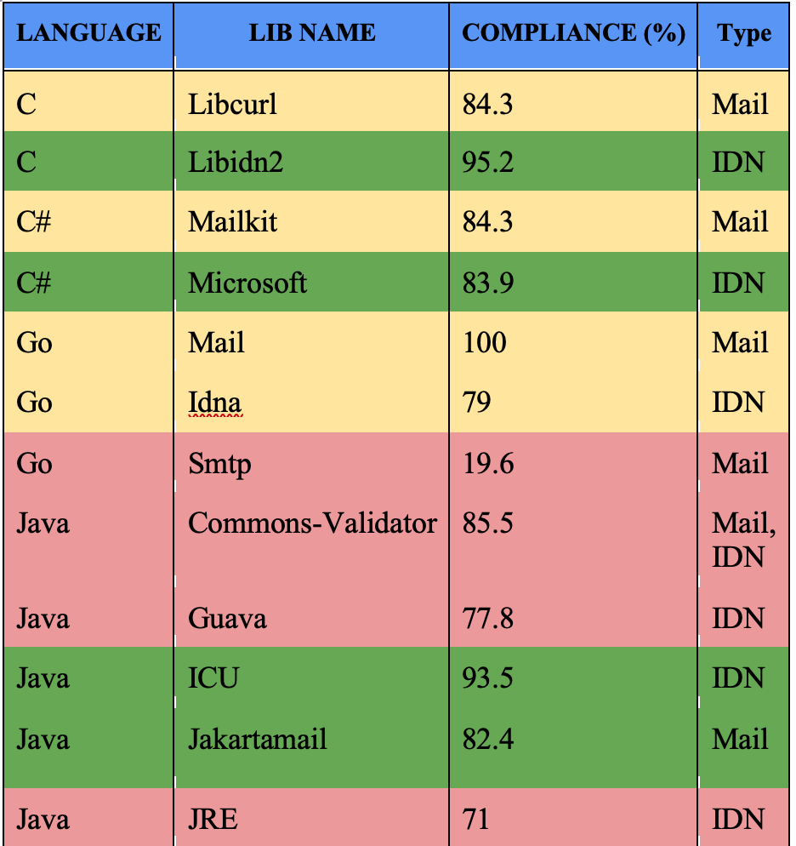
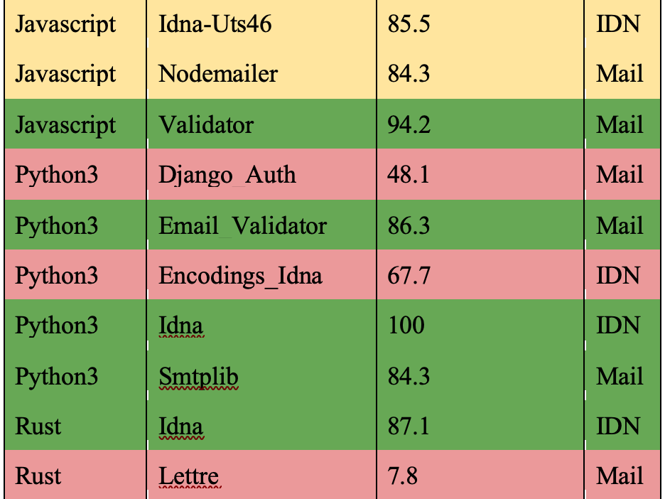
Compatibilidad con lenguajes de programación
UASG018A – tenga en cuenta que algunos han mejorado desde entonces.

Slide 71
Servidores gratuitos compatibles con EAI
Para obtener un servidor listo que incluya software popular, envíe un correo electrónico a UAProgram@icann.org:
Paquetes de software populares y estables
Todos configurados para ser compatibles con EAI
Ejemplo de otro servidor de correo todo en uno: xmox.nl
Versión 0.x, aún no es 1.0
Fuerte énfasis en trabajar sin configuraciones adicionales, con EAI, DKIM, DMARC, DANE, etc.
Ambos necesitan un servidor Linux y una dirección IP global
Uso muy reducido de recursos
Un servidor virtual de bajo costo es adecuado

Slide 72
Conclusión
Tener en cuenta que los identificadores de Aceptación Universal pueden no ser totalmente compatibles con el software y las bibliotecas.
Utilizar las bibliotecas y marcos adecuados.
Adaptar su código para que admita correctamente la Aceptación Universal.
Realizar pruebas unitarias y del sistema utilizando casos de prueba de Aceptación Universal para asegurarse de que su software está listo para la Aceptación Universal.

Slide 73
¡Participe!

Slide 74
¡Participe!
Para obtener más información sobre la Aceptación Universal, envíe un correo electrónico a info@uasg.tech o UAProgram@icann.org
Acceda a todos los documentos y materiales del UASG en el siguiente enlace: https://uasg.tech y https://icann.org/ua

Slide 75
Algunos materiales relevantes
Consulte la lista completa de informes en https://uasg.tech.
Guía rápida para la Aceptación Universal: UASG005
Introducción a la Aceptación Universal: UASG007
Guía rápida para la EAI: UASG014
EAI – Un resumen técnico: UASG012
Cumplimiento de la Aceptación Universal de algunas bibliotecas y marcos de lenguajes de programación – UASG018A
EAI – Evaluación de los principales programas informáticos y servicios de correo electrónico: UASG021B
Marco de preparación para la Aceptación Universal: UASG026
Consideraciones para nombrar buzones de correo electrónico internacionalizados: UASG028
Informe de la Evaluación de compatibilidad con la EAI en el software y los servicios de correo electrónico: UASG030
Aceptación Universal (UA) de Sistemas de gestión de contenido (CMS) Fase 1 – WordPress: UASG032
Ejemplos de código listos para la Aceptación Universal en Java, Python y JavaScript - UASG043

Slide 76
Participen en la ICANN – ¡Gracias! ¿Preguntas?
Correo electrónico: sarmad.hussain@icann.org

